Slide 1
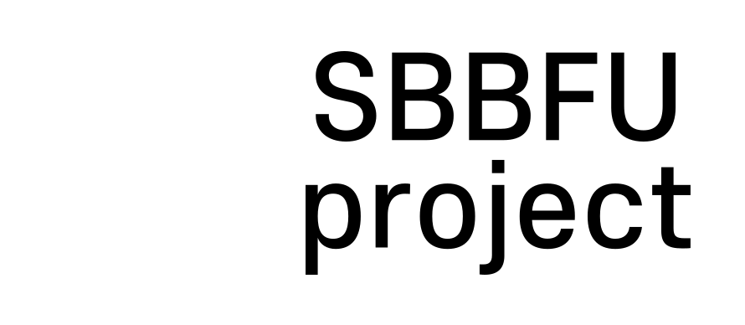


Slide 2




Notes:
목차는 프로젝트가 어떻게 진행되고 있는지 먼저 발표하고 그룹 활동에 대해 발표하겠습니다.

Slide 3





Slide 4
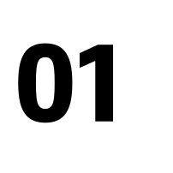




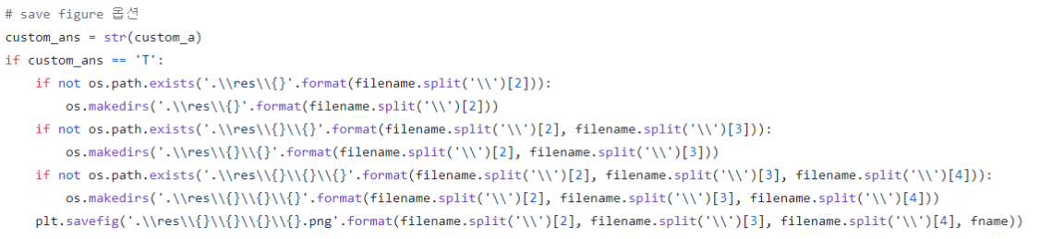







Notes:
먼저 저희는 폴더를 자동으로 생성해주는 코드를 추가했습니다. 폴더의 생성을 따로 설정해주지 않아도 자동으로 분리해 저장해줍니다. 이 코드는 run.py를 돌렸을 때 result 파일에서 저장 될 때 폴더를 분리해주는 코드입니다.

Slide 5
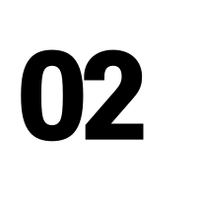

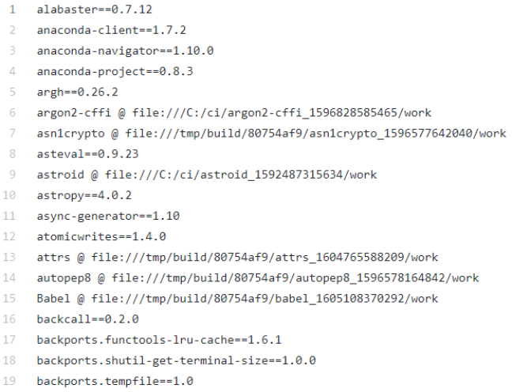




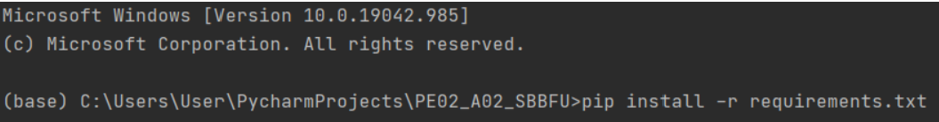

Notes:
다음으로 –r requirements.txt입니다. 파이썬 아래에 있는 Terminal에서 ‘pip install –r requirements.txt’를 입력해서 프로젝트를 할 때 필요한 모듈들을 다운받아 줍니다.

Slide 6
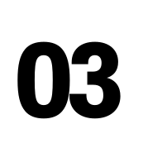
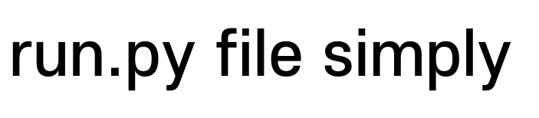
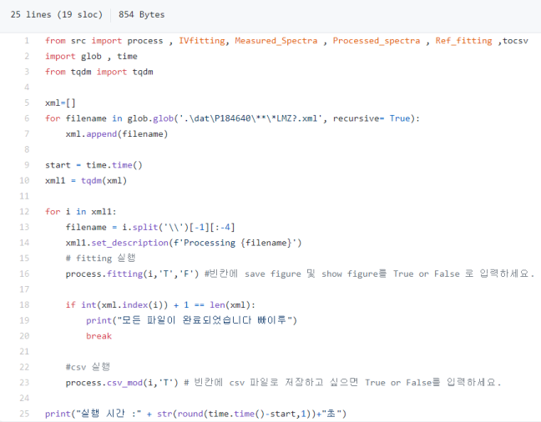

Notes:
지난 주에 길었던 run.py를 코드를 간단히 줄여주었습니다. 지난 주에는 input으로 질문을 계속 받는 형식이었는데 이번 주에는 변수 입력을 받지 않고 T를 바로 입력 받아서 됩니다.
따라서 코드도 더 간단해졌습니다.

Slide 7
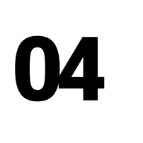



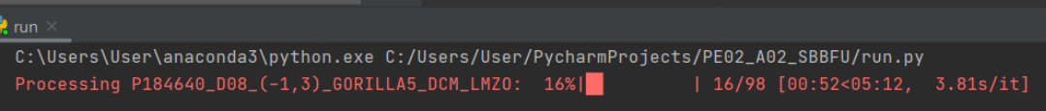
Notes:
다음으로 tqdm을 이용해 현재 run.py를 돌렸을 때 피팅 되고 있는 현황을 나타내었습니다. 진행이 얼만큼 되고 있는지 한눈에 알아보기 쉽게 하였습니다.
지난주에는 한 개가 저장될때마다 한줄이 나왔는데 현재는 그냥 퍼센트랑 숫자만 변합니다.

Slide 8
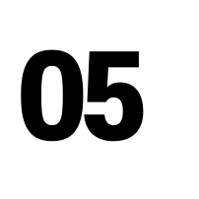

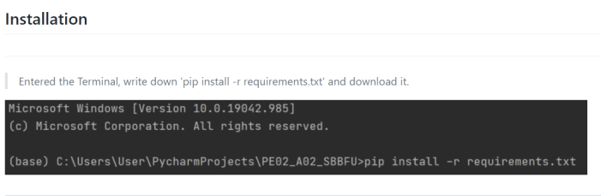
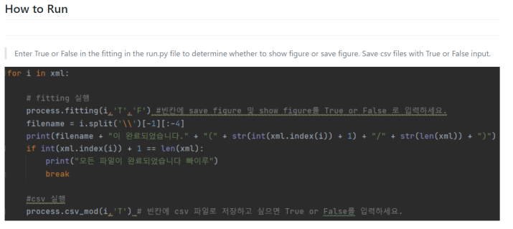

Notes:
Readme 마크다운이 길어서 지금은 Installation(어떻게 설치하는지) , how to Run, 예시만 넣었습니다. 다른 자세한건 주피터에 넣을 예정입니다.

Slide 9
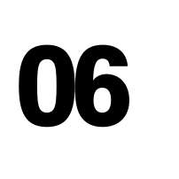

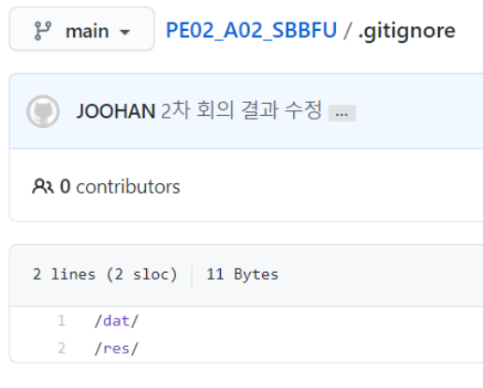
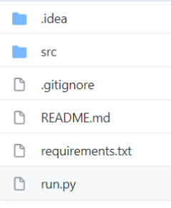

Notes:
그리고 .gitignore을 추가했습니다. /dat/, /result/ 이것을 추가하였는데 이것은 데이터, 리절트 파일이 깃허브에 업로드 안되게 하는 것입니다. Data, result는 사적인 정보로서 업로드 되면 안되니까 이렇게 설정을 하였습니다. 그리고 폴더 이름을 소문자로 바꾸었습니다.

Slide 10




Slide 11
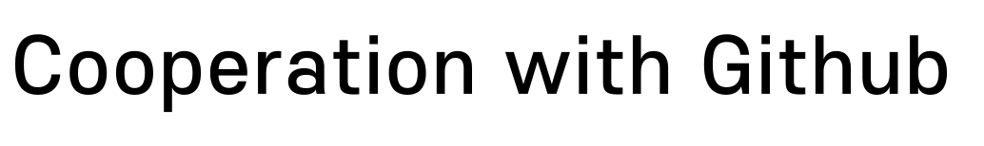


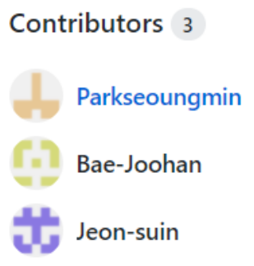

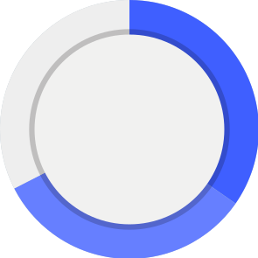




Notes:
깃허브를 이용해 팀원 세명이서 코드 디버깅을 같이 하고 있습니다. 저희는 이번주에 크게 폴더를 자동으로 만들어주고 requirement.txt를 이용해서 프로젝트를 할 때 필요한 모듈들을 다운받아 줍니다. 그리고 run.py를 간단히하고 README를 줄였고 progress bar를 나타나게 해서 진행 상황을 한눈에 보기 쉽게 하였습니다. 현재 마크다운도 다 줄인 상태이고 앞으로는 주피터 노트북을 이용해서 문서화 시키는 작업만 남아있습니다.

Slide 12


Notes:
감사….

